Slide 1

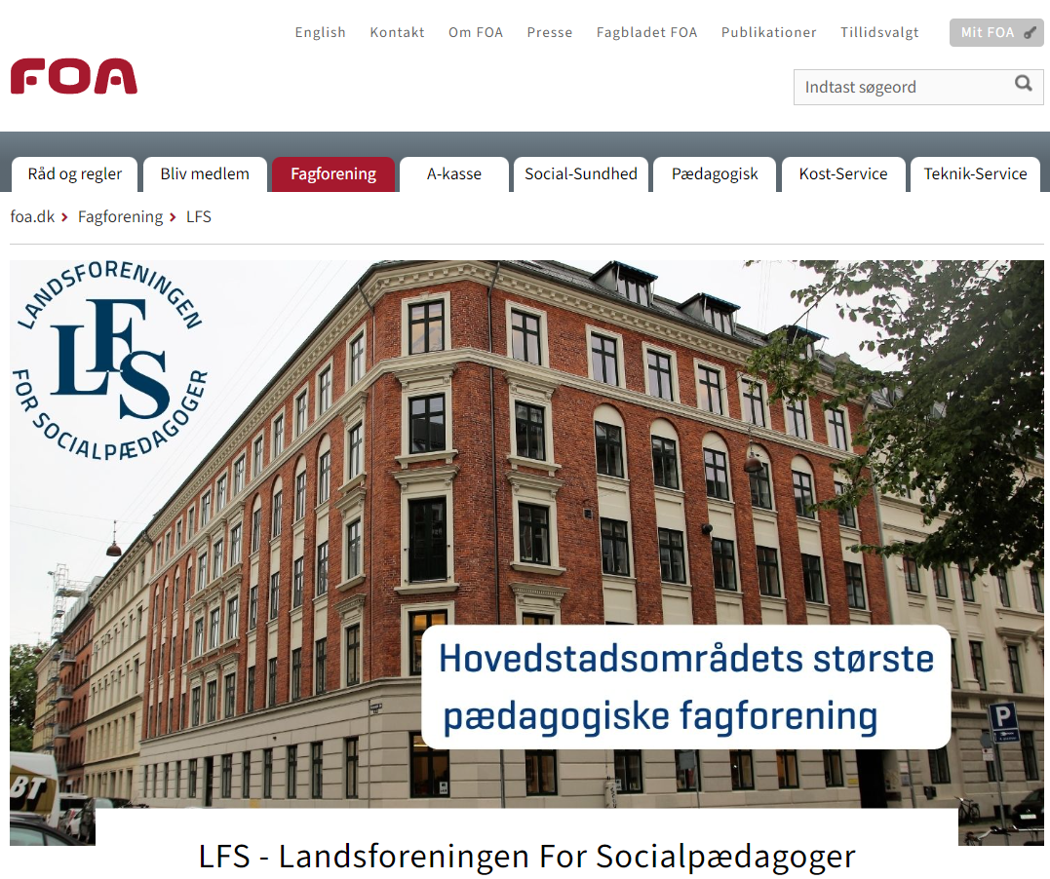
Ny hjemmeside
https://www.Lfs.dk
https://www.foa.dk/afdelinger/lfs

Slide 2
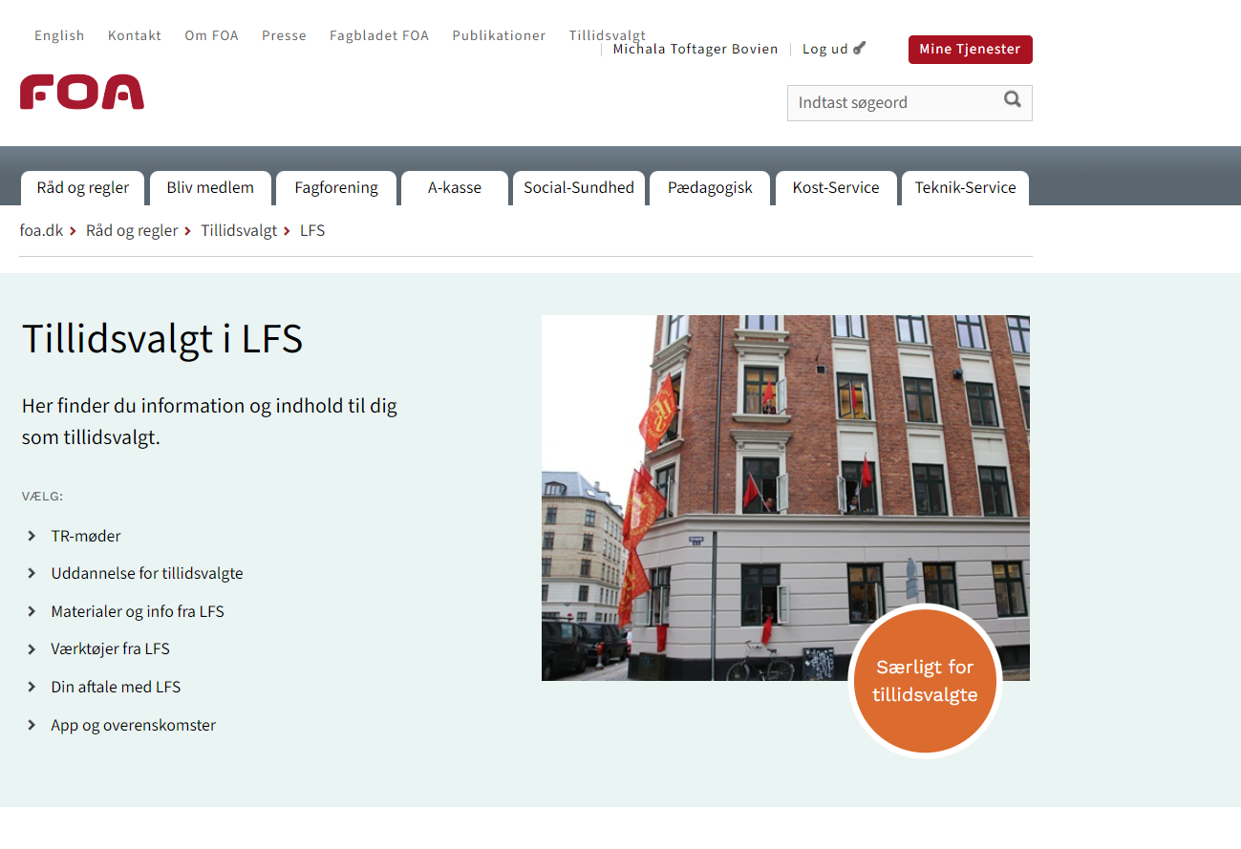
Ny hjemmeside – Tillidsvalgt i LFS
https://www.foa.dk/raad-regler/tillidsvalgt/afdelingssider-tillidsvalgte/lfs-tillidsvalgte

Slide 3
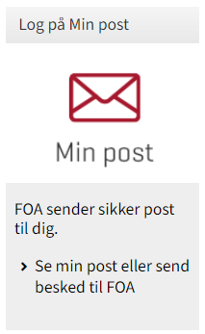


LFS-boksen er lukket
LFS-boksen er lukket for henvendelse fra d. 8.9.24.
LFS-boksens indhold kan tilgås indtil december 2024 men man kan ikke skrive/modtage svar i den mere.
Når I og jeres kollegaer skal have fat i fællestillidsrepræsentanterne eller LFS kan det ske på
E-mail
Telefon og SMS
FOA ”Min post”

Slide 4
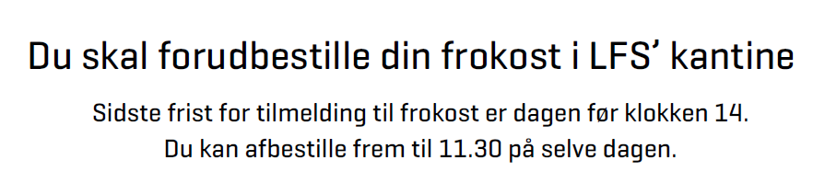
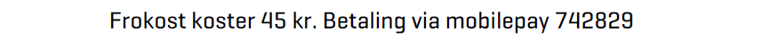
Frokostbestilling
Hvis du vil spise efter de korte TR-møder, så skal du forudbestille frokost.
Vi bestiller frokost til vores heldagsmøder som vi plejer.
Nyt link til frokostbestilling mitlfs.dk/frokosttr

Slide 5
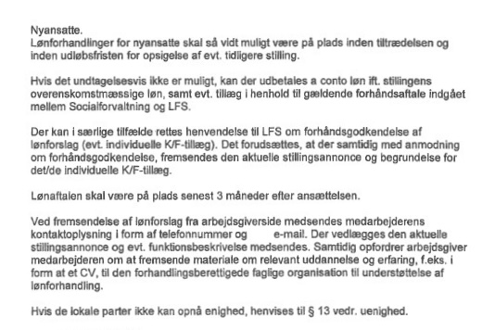

Rettelse i procedure-aftalen i SOF, august 2024

Slide 6

Hvad er nyt?

Slide 7

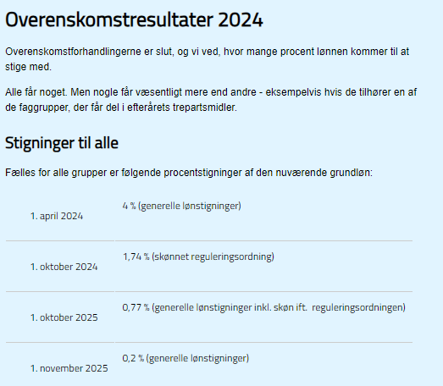
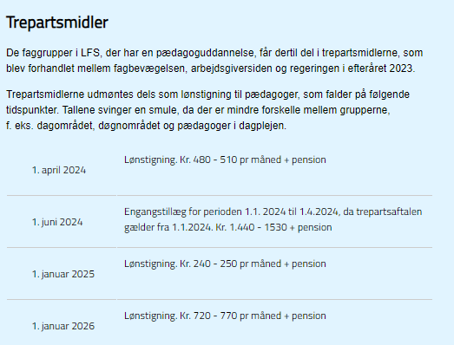

Slide 8
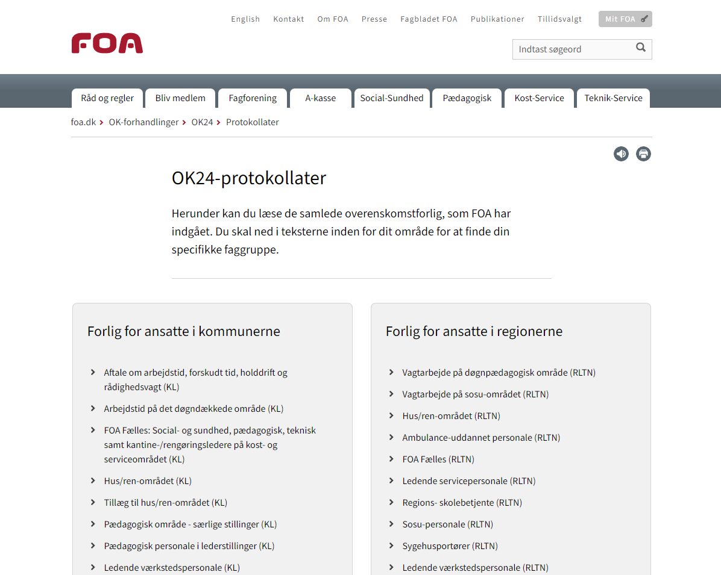
https://www.foa.dk/temaer/ok-forhandlinger/ok24/protokollater

Slide 9
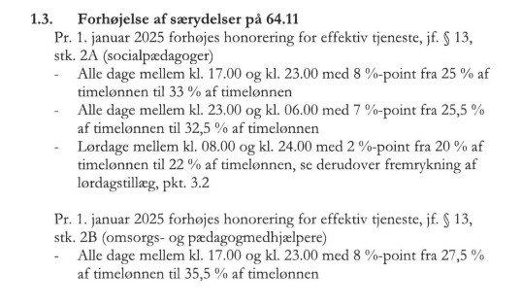
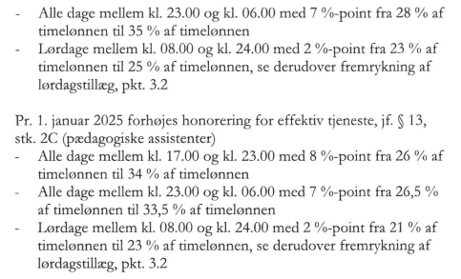
Arbejdstid på det døgndækkede område (KL)

Slide 10
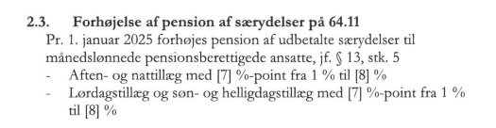
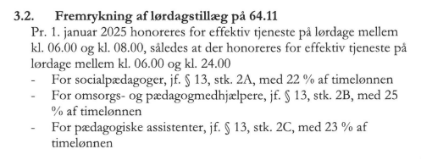
Arbejdstid på det døgndækkede område (KL)

Slide 11
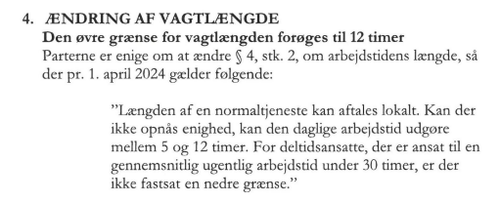
Arbejdstid på det døgndækkede område (KL)

Slide 12
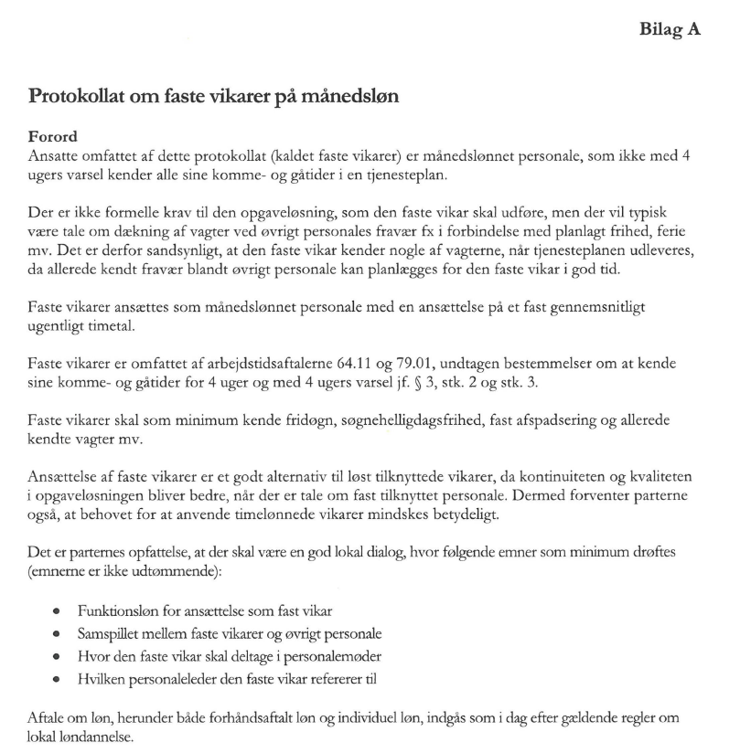
Arbejdstid på det døgndækkede område (KL)

Slide 13
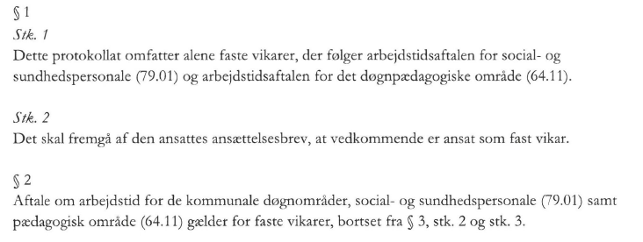
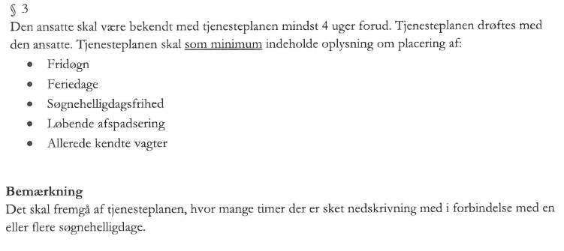
Arbejdstid på det døgndækkede område (KL)

Slide 14
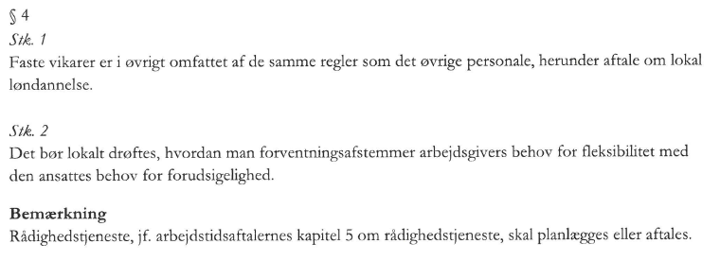
Arbejdstid på det døgndækkede område (KL)

Slide 15
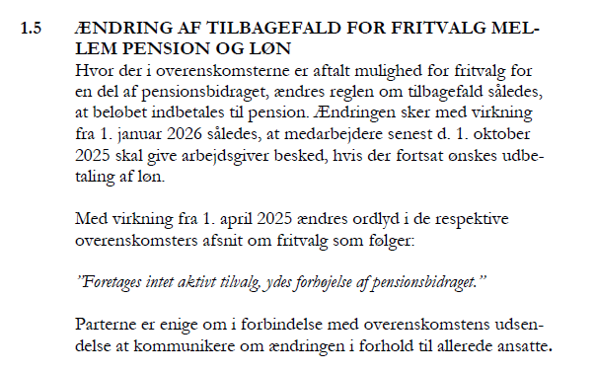
FOA Fælles

Slide 16
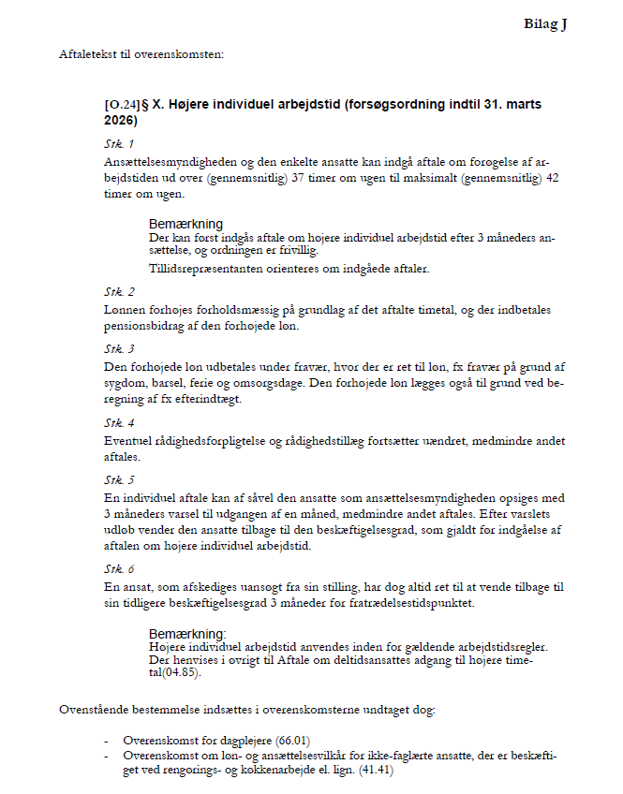
FOA Fælles

